Slide 1
Проект pygame
Варлаков Фёдор

Slide 2
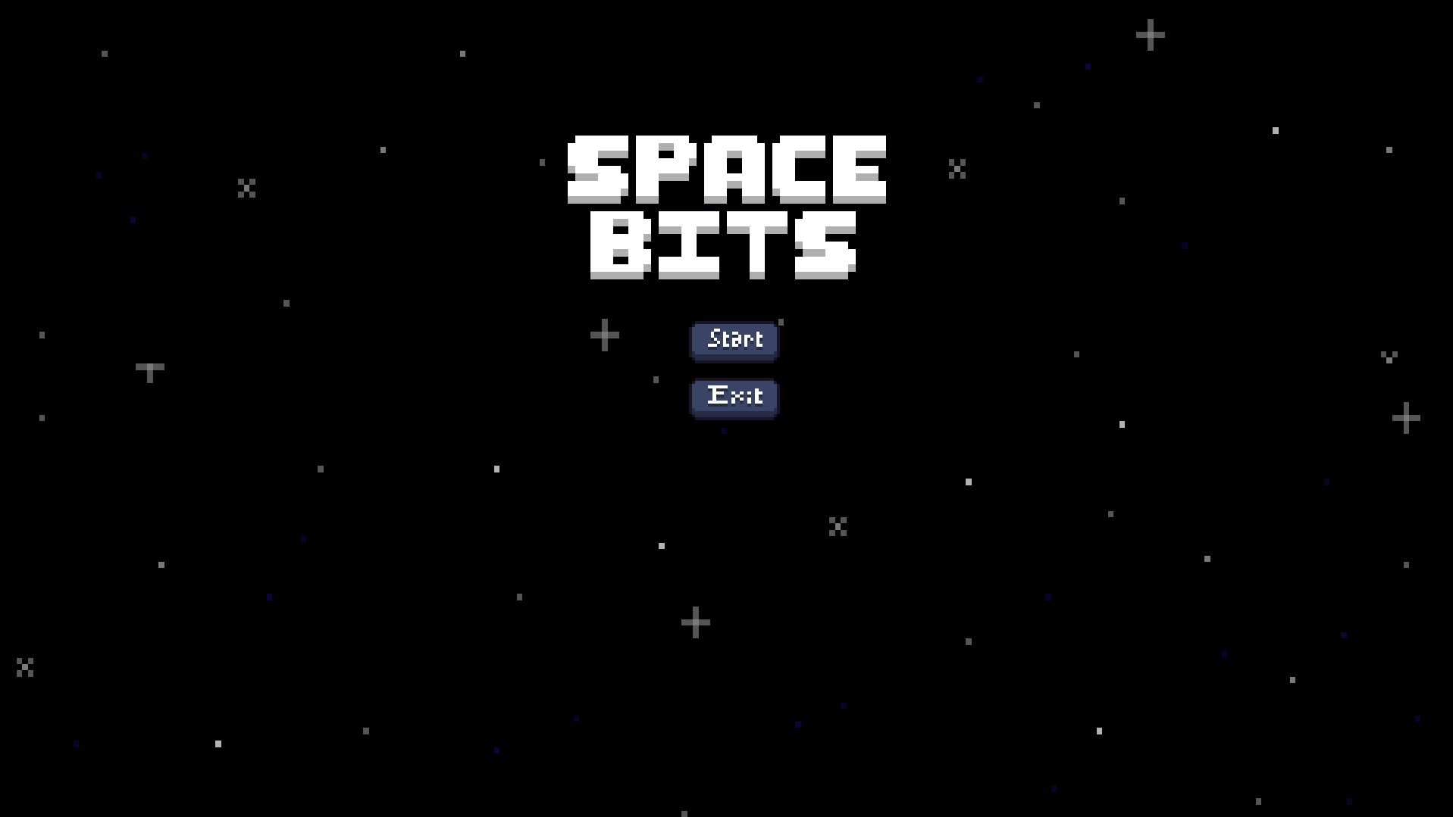
Главное Меню

Slide 3
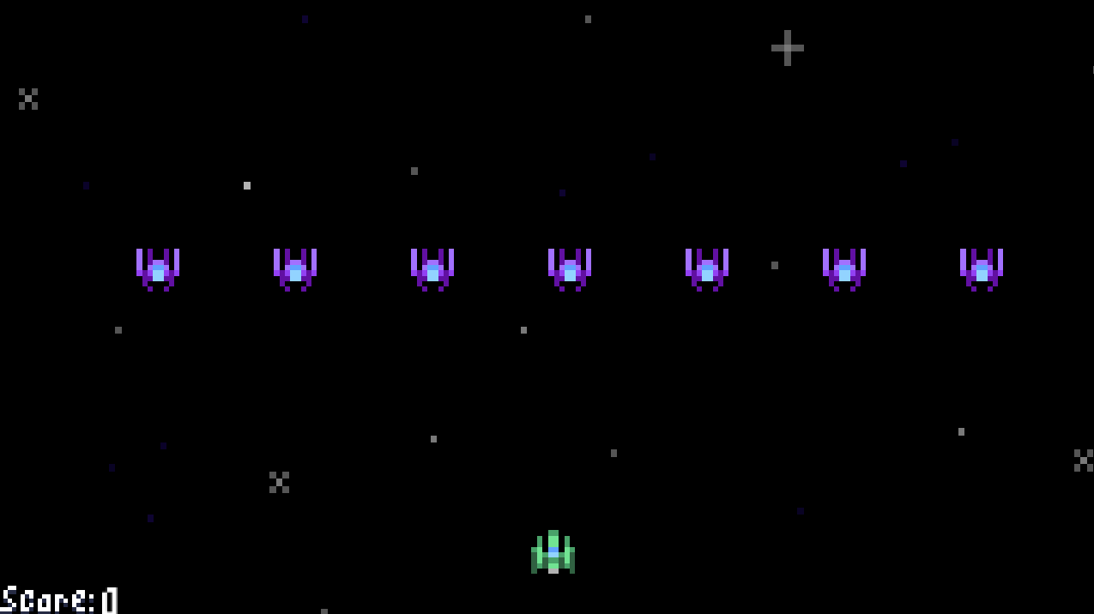
Игра

Slide 4
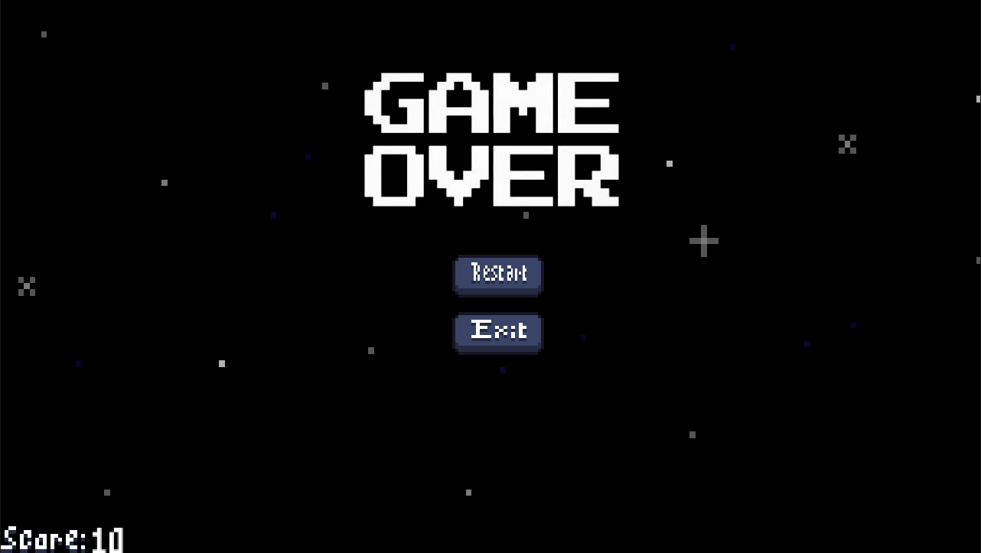

Slide 5
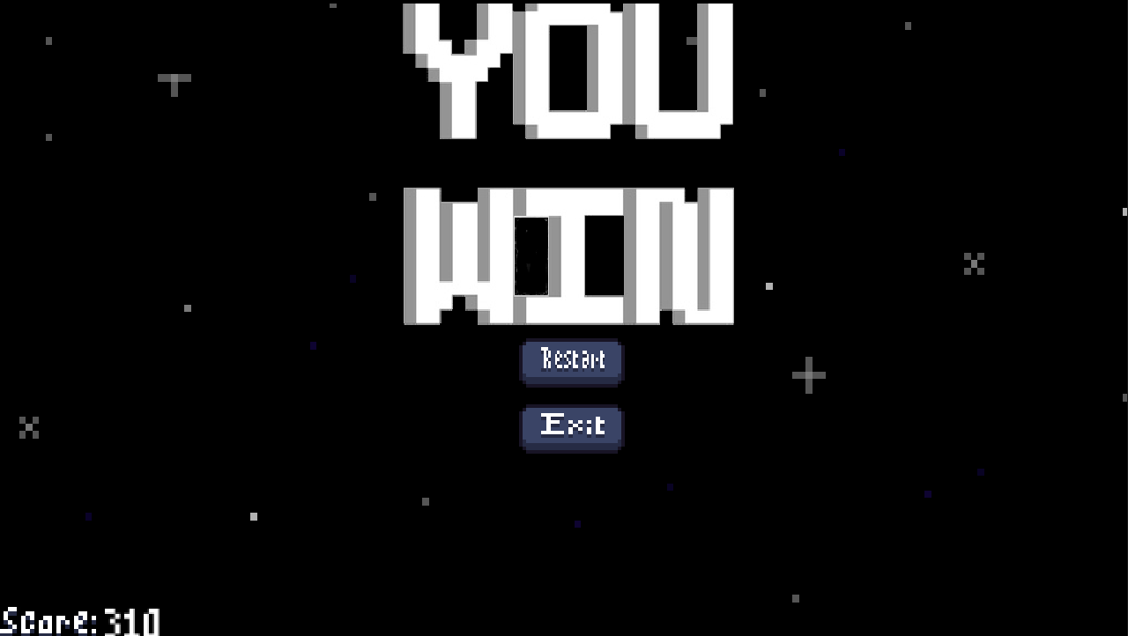

Slide 6
Классы
Space
Explosion
Player
BaseEnemy
Bullet
PlayerBullert
EnemyBullet
ShootingEnemy
Boss
BossBullet
Title
Button
Menu
GameOver
Win

Slide 7
Что можно добавить
Сделать бесконечный режим
Улучшения для игрока
Новые виды врагов
ИИ для босса

